Slide 1
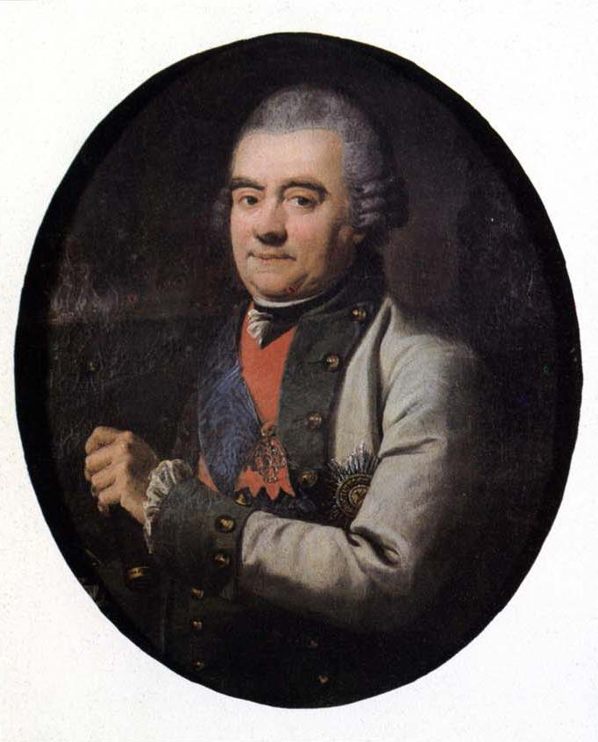
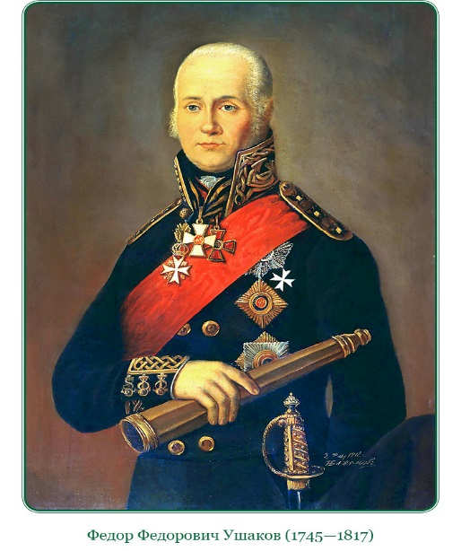
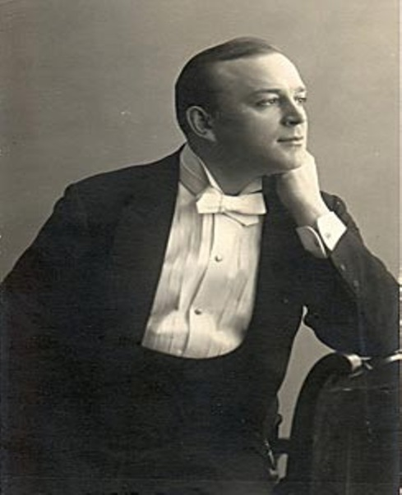
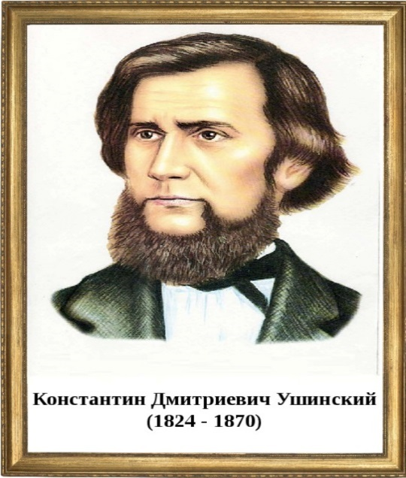
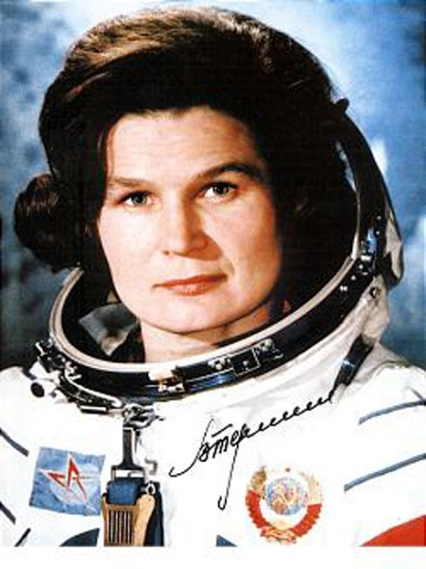
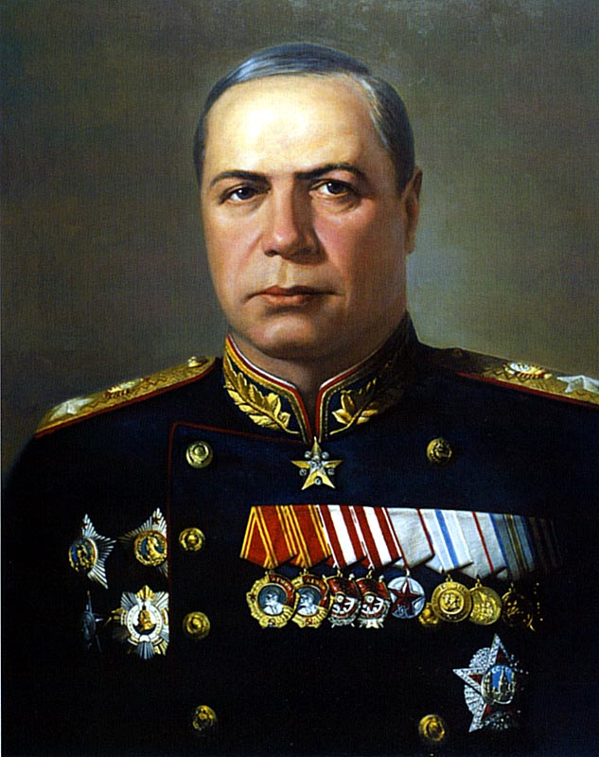
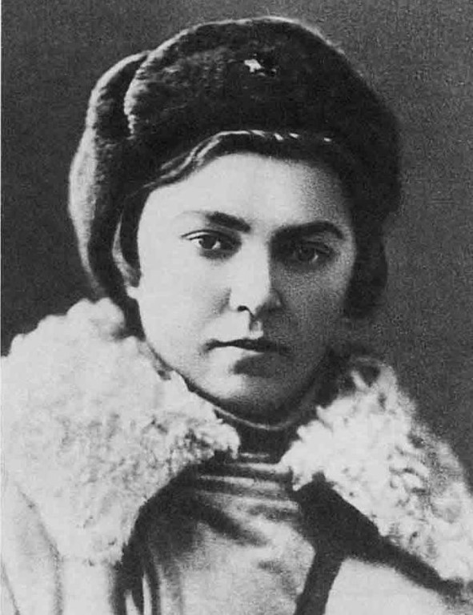
«Знаменитые люди земли Ярославской»

Slide 2
Ярославская земля дала России двух выдающихся флотоводцев – адмирала Георгия Андреевича Спиридонова и адмирала Федора Федоровича Ушакова

Slide 4
Ярославский край – родина великого русского поэта Николая Алексеевича Некрасова.

Slide 5
Памятник Н.А.Некрасову на набережной реки Волги

Slide 6
Нашим земляком является выдающийся оперный певец Леонид Витальевич Собинов

Slide 8
Здесь работал выдающийся педагог Константин Дмитриевич Ушинский

Slide 9
Институт К.Д.Ушинского в Ярославле

Slide 10
поэт Иван Захарович Суриков

Slide 11
Скульптор Александр Михайлович Опекушин

Slide 12
Маршал Василий Константинович Блюхер

Slide 13
Маршал Федор Иванович Толбухин.

Slide 14
Генерал Павел Иванович Батов
Дважды Герой Советского Союза , командующий армией в годы Великой Отечественной войны;

Slide 15
В школе № 17 учились Герои Советского Союза

Slide 16
Куропатков Николай Федорович
До войны жил на этой улице в селе Норском, работал на фабрике «Красный Перевал».

Slide 17
Лебедев Александр Федорович
Герой Советского Союза, участник Великой Отечественной войны

Slide 18
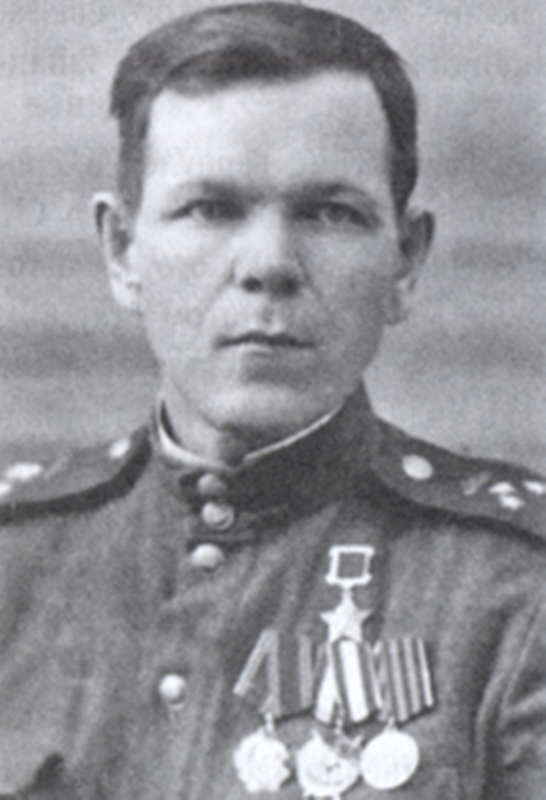
Губин Константин Яковлевич
Лейтенанту Губину присвоено звание Героя Советского Союза с вручением ордена Ленина и медали «Золотая Звезда».

Slide 19
Додонов Александр Сергеевич
Родился 28.08.1907 г. в поселке Норское, в семье рабочего.
Награжден орденами Ленина, Красного Знамени, Александра Невского, Отечественной войны 1 степени, двумя орденами Красной Звезды, медалями.

Slide 20
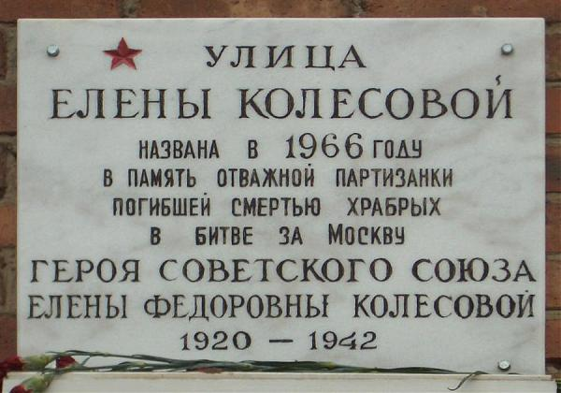

Slide 21
Первая женщина-космонавт

Slide 22
В Ярославле открыт Планетарий в честь первой женщины-космонавта В.В.Терешковой

